Slide 1


Base Hidrográfica do Distrito Federal versão 2.0
Secretaria do Meio Ambiente
Sistema Distrital de Informações Ambientais
SUGAT – Subsecretaria de Gestão Ambiental e Territorial
Coordenação de Informações Ambientais
Brasília, 6 de novembro de 2019

Slide 2
DEMANDA
Em atendimento à Resolução nº 02/2014 – CRH-DF – inciso I do artigo 4º (e resolução posterior):
(...) o desenvolvimento de uma base hidrográfica comum para ser disponibilizada para todo o DF.
É delegada esta atribuição à Secretaria do Meio Ambiente conjuntamente com órgãos participantes do sistema de recursos hídricos ou que utilizam a base hidrográfica em suas atividades finalísticas: ADASA (agência reguladora de água, energia e Saneamento Básico do Distrito Federal), CAESB (Companhia de Saneamento do Distrito Federal), SEDUH (Secretaria de Desenvolvimento Urbanístico e Habitação) e IBRAM (Instituto Brasília Ambiental).
Elaboração e Publicação do Mapa Hidrográfico do Distrito Federal V2
APOIO:
PROJETO GEF “PROMOVENDO CIDADES SUSTENTÁVEIS NO BRASIL POR MEIO DE PLANEJAMENTO URBANO INTEGRADO E DO INVESTIMENTO EM TECNOLOGIAS INOVADORAS

Slide 3
HISTÓRICO
Atualização do Mapa Hidrográfico do DF: 2016
Publicação: Digital e impressa
GT 2016 ( SEMA, IBRAM, ADASA, CAESB): HIDROGRAFIA
Apoio Terracap
análises geoespaciais (detalhamento de escala e qualidade topológica e vetorial,
análise de categorias presente no arquivo vetorial (canais, cursos intermitentes, etc)
análises de metadados
Processo do SEI-GDF nº 393.000089/2015

Slide 4
Fontes 2015-2016
TEMÁTICA | FONTE | ESCALA
Hidrografia | Sistema Estadual de Geoinformação (SIEG/GO) | 1:25.000
 | Exército Brasileiro | 1:25.000
 | Produto da Aerofoto do DF (2009) - SEDUH | 1:10.000 e 1:5.000
 | CAESB (2007) | -------

Slide 5
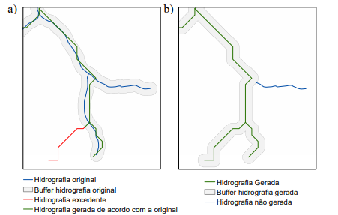
QUESTÕES TÉCNICAS ABORDADAS 2016:
Exemplo: margem com zonas de influência hidrografia: 2m
base na aerofoto de 2014 e o buffer da hidrografia vetorizada da SEGETH

Slide 6
QUESTÕES TÉCNICAS ABORDADAS 2016:
Exemplo: Erros de grafismos, correções toponímia
referente à vetorização (linha, ponto ou polígono) do objeto (ex.: rodovias, hidrografia)
admitido o erro máximo de 0,2 mm x a escala (0,2mm x 10.000, então foi aceita a margem de 2000 mm ou 2 m)
Não foram abordadas questões como:
Inexistência de METADADOS
Duplicidade de cursos d água
Ausência de confluências e nós

Slide 7
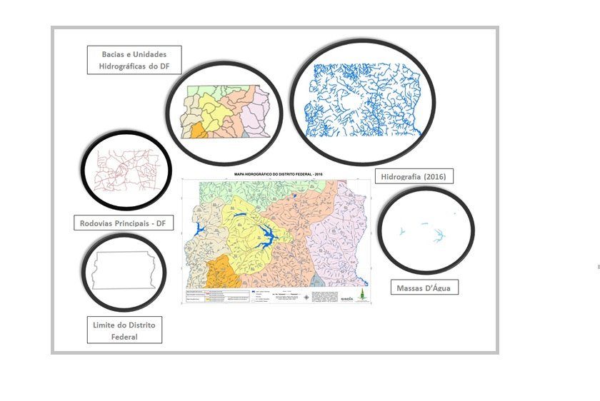
Ponto de partida do trabalho para versão 2.0

Slide 8
Versionamento
Questões abordadas na versão 2.0
Quais são atribuições institucionais, de materiais e de informações para atualização continuada da base hidrográfica ?
Órgãos | Permissões
 | CREATOR | UPDATE | DELETE | VIEW
SEDUH | X | X |  | X
CAESB |  | X |  | X
ADASA |  | X |  | X
TERRACAP | X | X |  | X
IBRAM |  | X |  | X
SEMA | X | X | X | X

Slide 9
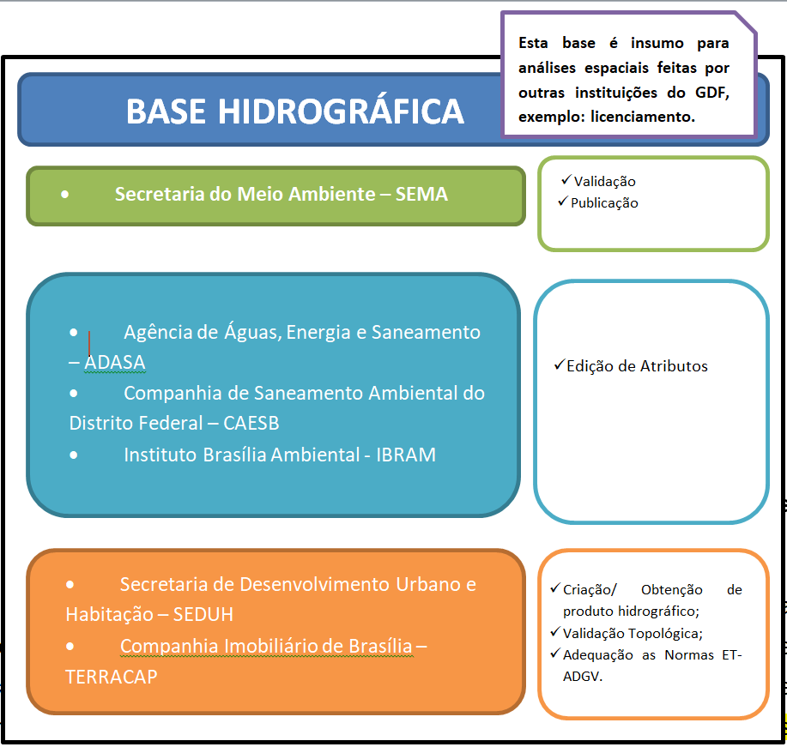
Versionamento
Questões abordadas na versão 2.0
Quais são atribuições institucionais, de materiais e de informações para atualização continuada da base hidrográfica ?

Slide 10
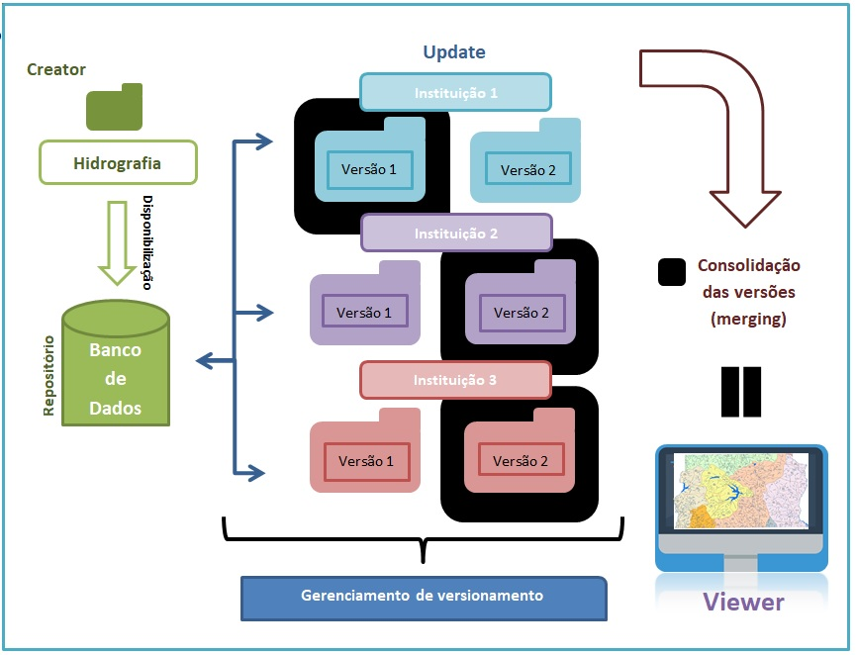
Versionamento
Questões abordadas na versão 2.0
Sistema de controle de versão proposto pela SEMA

Slide 11
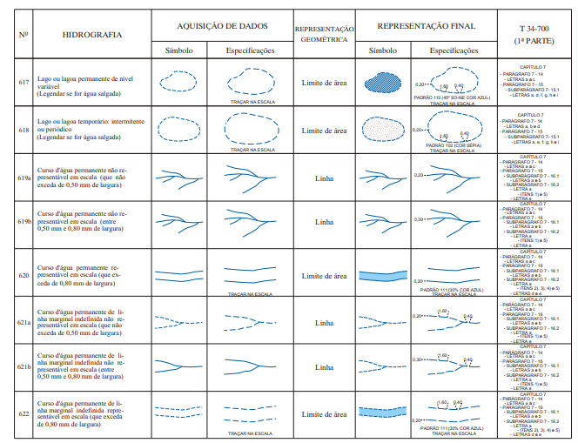
Análise Topológica automatizada
Questões abordadas na versão 2.0

Slide 12
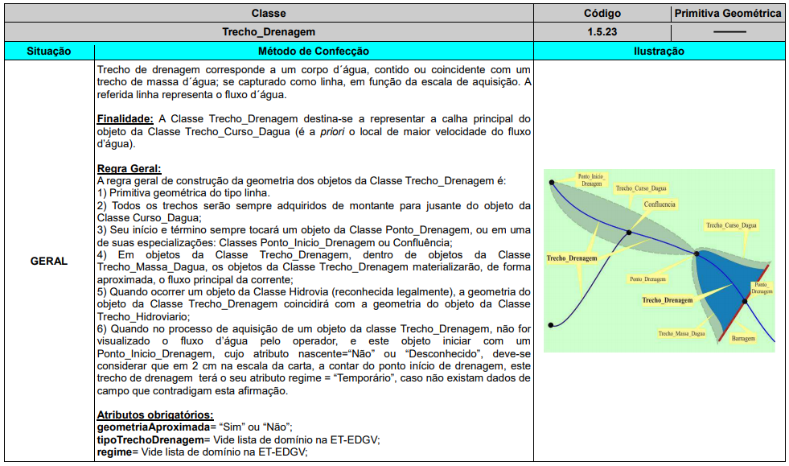
Padronização dos Atributos e regras topológicas
(catálogo)
Questões abordadas na versão 2.0

Slide 13
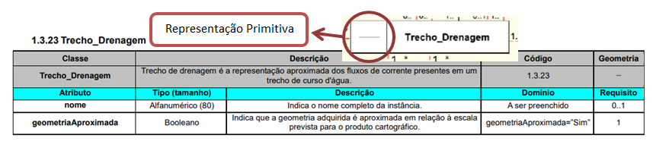
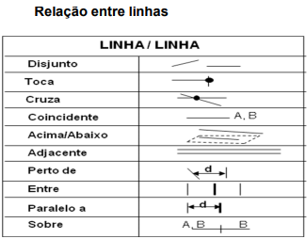
Padronização dos Atributos e regras topológicas
(catálogo)
Questões abordadas na versão 2.0

Slide 14
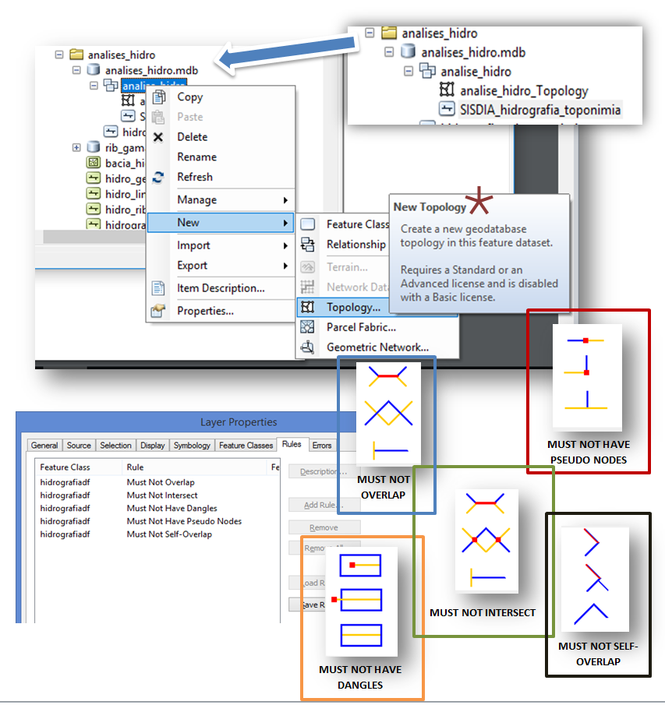
Padronização dos Atributos e regras topológicas
(catálogo)
Questões abordadas na versão 2.0
Criação e Aplicação das Regras Topológica para o Dado Vetorial de Hidrografia

Slide 15
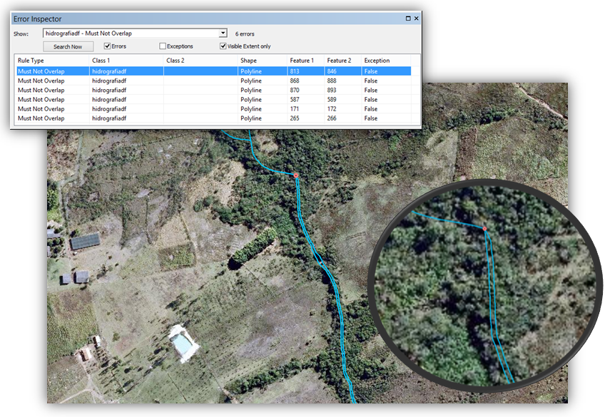
Problemas topológicos na base 2016 exemplos
Questões abordadas na versão 2.0
Representação de erro de sobreposição e verificação de duplicação de linhas

Slide 16
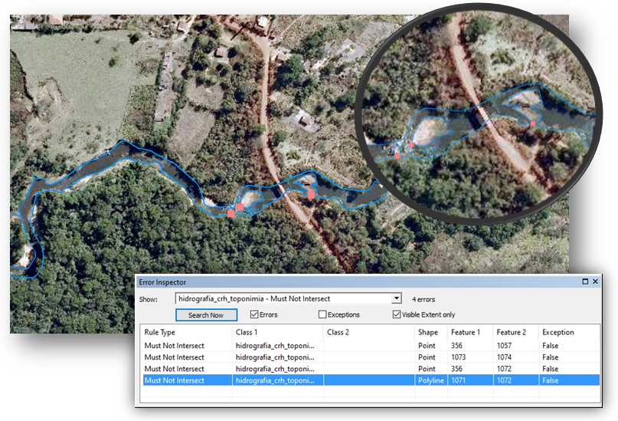
Problemas topológicos na base 2016 exemplos
Questões abordadas na versão 2.0
Tratamento de margens duplas

Slide 17
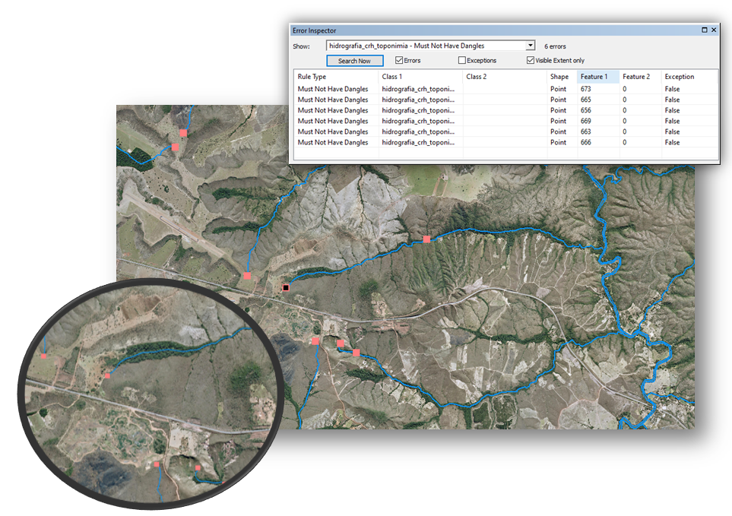
Problemas topológicos na base 2016 exemplos
Questões abordadas na versão 2.0
Tratamento de linhas abertas

Slide 18
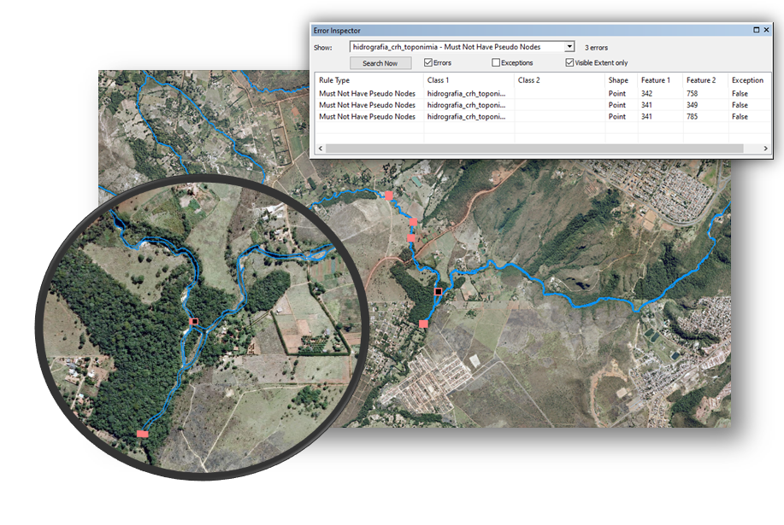
Problemas topológicos na base 2016 exemplos
Questões abordadas na versão 2.0
Tratamento de “pseudo nodes” – importante para o Enquadramento

Slide 19
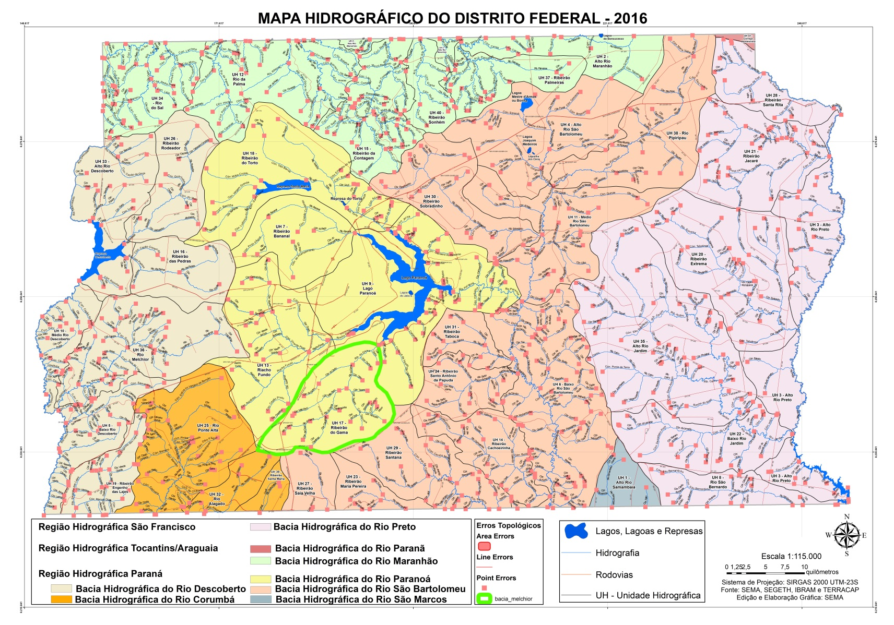
Problemas topológicos na base 2016 exemplos
Questões abordadas na versão 2.0
Tratamento de erros topológicos

Slide 20
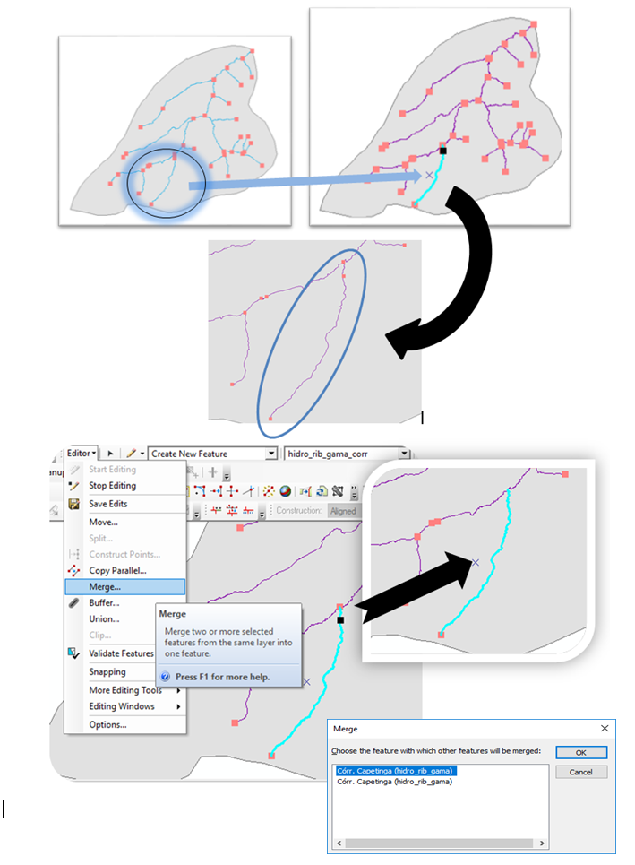
Problemas topológicos na base 2016 exemplos
Questões abordadas na versão 2.0
Tratamento de erros topológicos

Slide 21
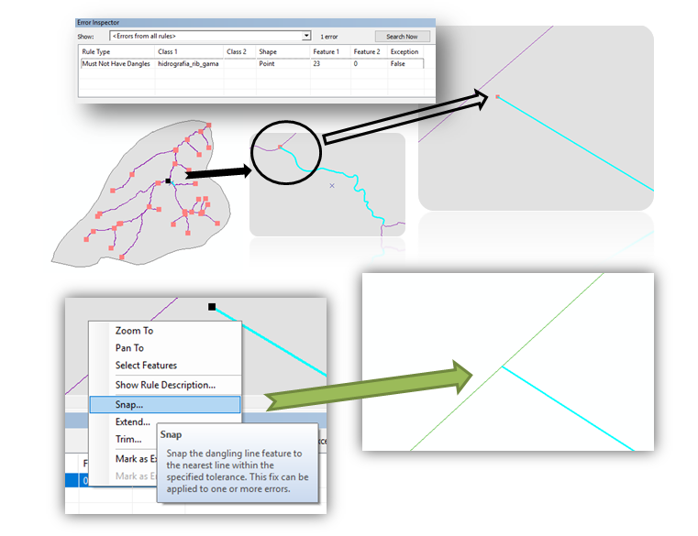
Problemas topológicos na base 2016 exemplos
Questões abordadas na versão 2.0
Tratamento de falhas de conexão de linhas

Slide 22
Próximos passos
Versão 2.0 : desafios de integração da toponímia, correções topológicas, e integrações institucionais para gestão da base de dados – para atendimento ao disposto na Resolução CRH-DF
Todas as diretrizes e análises preliminares foram realizadas
Montar o GT para implementação metódica de todas as correções
OBRIGADO

